Slide 1
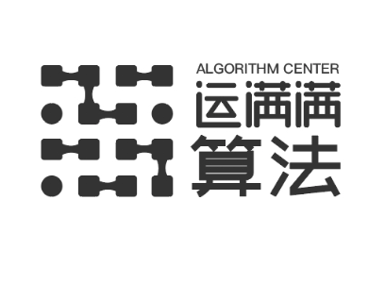
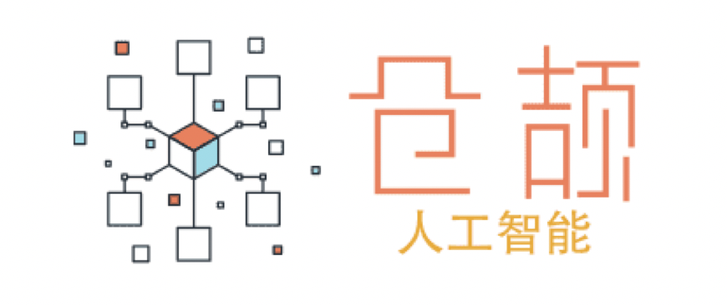
深度学习方向一些入门分享
韬伟-运满满算法专家 19.01.18

Slide 2
一些简单的基础

Slide 3
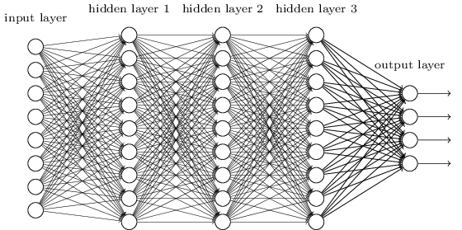
Notes:
初识深度学习
简化一下来看

Slide 4
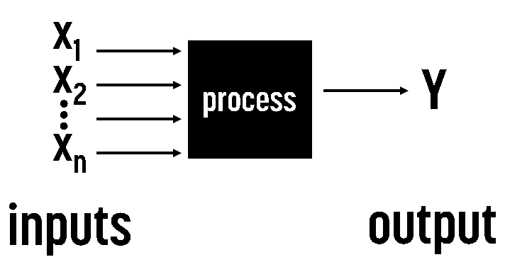

Neural Net
Notes:
解析：input层、潜藏层、输出层，箭头方向为计算方向，类似左上角这样一个process的计算过程
对于这个process，我们想要设计一种计算方式，来进行层与层之间的传递，很容易，我们可以想到线性模型

Slide 5
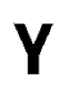
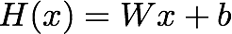
Notes:
简单方便，那Neural Net就变成了一个线性分类器，只不过做了若干次的stacking的过程，各种叠加组合。那么问题来了，如果遇到下面这个问题呢？

Slide 6
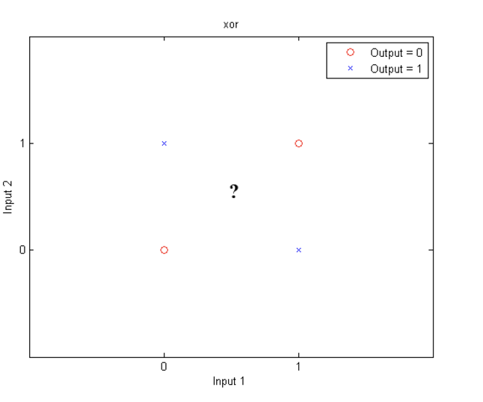
Notes:
线性不可分

Slide 7

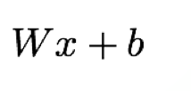
σ(
)
Notes:
那按照常规套路，加上一个非线性的形变，能不能ok？

Slide 8
σ(
)
σ=sigmoid(x)
logistic regression

Slide 9
Notes:
很遗憾，还是不能。
决策边界，odds

Slide 10
Neural Net
Notes:
既然我在一次传递中折腾了半天都不能解决，为什么不试试再加一个呢？

Slide 11
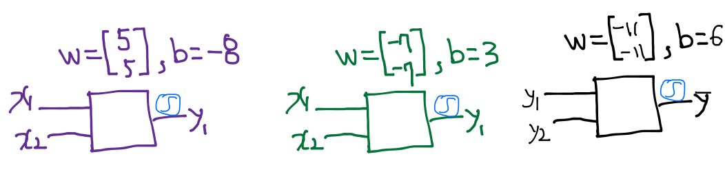
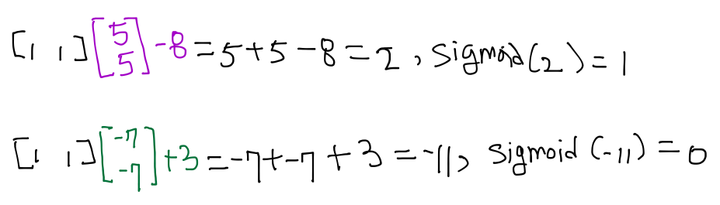
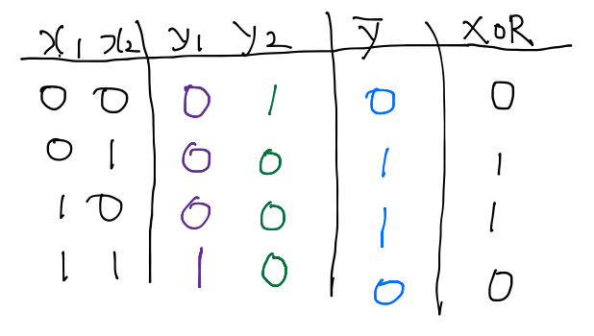
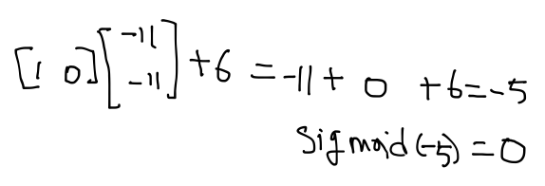
Notes:
补充说一下，sigmoid-4～4之间
Sigmoid确实挺好，能解决问题，但是它也存在一些问题

Slide 12
σ(
)
σ=sigmoid(x)
logistic regression
1)函数输出不是以0为中心的
2)sigmod函数要进行指数运算
3)梯度消失
Notes:
1.听起来感觉不是那么顺耳，但能忍
2.计算量有点大，小批量还行，但是如果遇到左下角的这种情况，切ppt

Slide 13
σ(
)
σ=sigmoid(x)
logistic regression
1)函数输出不是以0为中心的
2)sigmod函数要进行指数运算
3)梯度消失
Notes:
但是，要是说我有个十几万台GPU
3.梯度消失，直观上，确实；理论上看看。

Slide 14
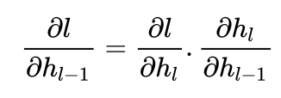
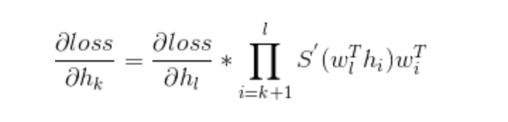
那么反向传播时便有：
那么考虑从l层传到k层的情况，有：
Notes:
1.Sigmoid导数
2.链式求导
3.常见导数
4.连乘部分，很容易变成0

Slide 15


tanh函数
ReLU函数
LeakReLU函数
Notes:
1.解决了0对称，计算量
2.计算量
3.a值选择
按论文说的做
优先relu，在leakrelu

Slide 16
除了要注意激活函数就结束了吗？
Notes:
再仔细看看这个式子，后部分也会连乘

Slide 17

Notes:
1.1 14000
引出batchnormalization

Slide 18
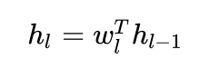
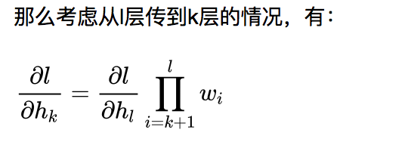
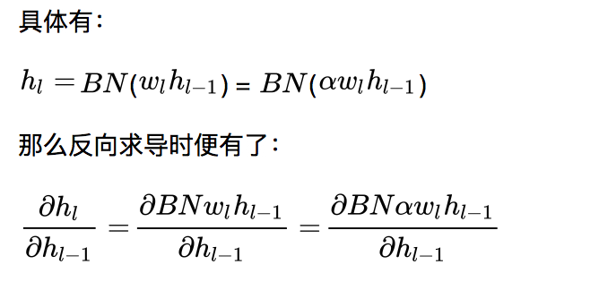
Batch Normalzation
为了方便计算，简化问题为
假设BN(wx)为Batch Normalzation后的结果，显然将w尺度缩放为αw，有BN(wh)=BN(αwh)，即bn后的结果与权重w的尺度（大小）无关
反向传播角度：
可以看到此时反向传播乘以的数不再和w的尺度相关，也就是说尽管我们在更新过程中改变了w的值，但是反向传播的梯度却不受影响。

Slide 19
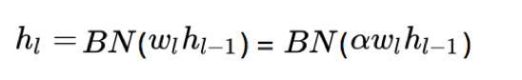
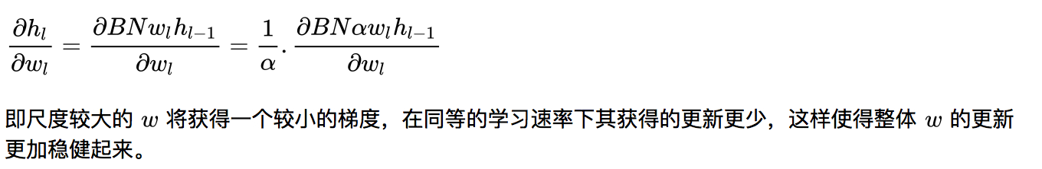
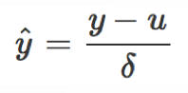
参数修正角度：
所以，BN是不是就是执行一个：
就可以了呢？
Notes:
对阿尔法w求偏导数

Slide 20
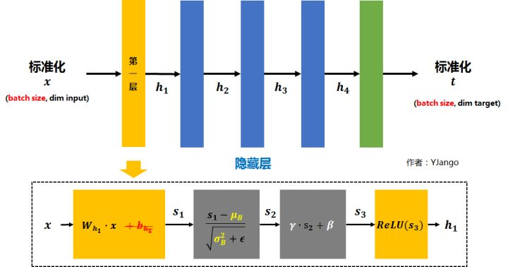
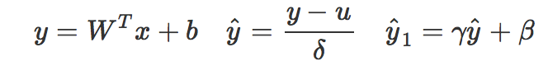
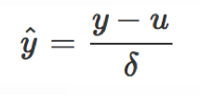
真正的Bn处理步骤：
为什么要有gamma和beta？
如果u=0，δ =1的话
Z-score的结果则主要在-1~1之间，且score主要在-1到0,和0到1，各50%的几率，relu的噩梦
Notes:
很多自己也不熟悉的

Slide 21
为什么不在激活后做bn,而在激活前做bn？
ICS现象如何处理？
Notes:
Internal covariate shift

Slide 22
深度学习下的向量思考
Notes:
直接：item2item、item2doc、YouTubenet
间接：deepfm、xdeepfm

Slide 23
在深度学习的实际建模过程中，会经常碰到训练集是一个三元组形式来建立模型的。比如商品推荐中一个用户会有一个他感兴趣的商品作为正例，一个他不感兴趣的商品作为负例，图像检索中，对应于一个query的图片会有一个跟他相似的图片作为正例，一个他不感兴趣的图片作为负例。这种实际的例子会有很多，并且由于深度学习中在进入loss层的时候，三元组的各自表达都是向量形式。
通常的构建方式一般常见的有2种方式。用户去跟一个正例一个负例的商品向量差值做点积，然后通过二分类sigmod然后求损失，用户向量跟包含正例的多个商品做点积然后通过多分类softmax然后求损失。
哪个会更好 ？

Slide 24
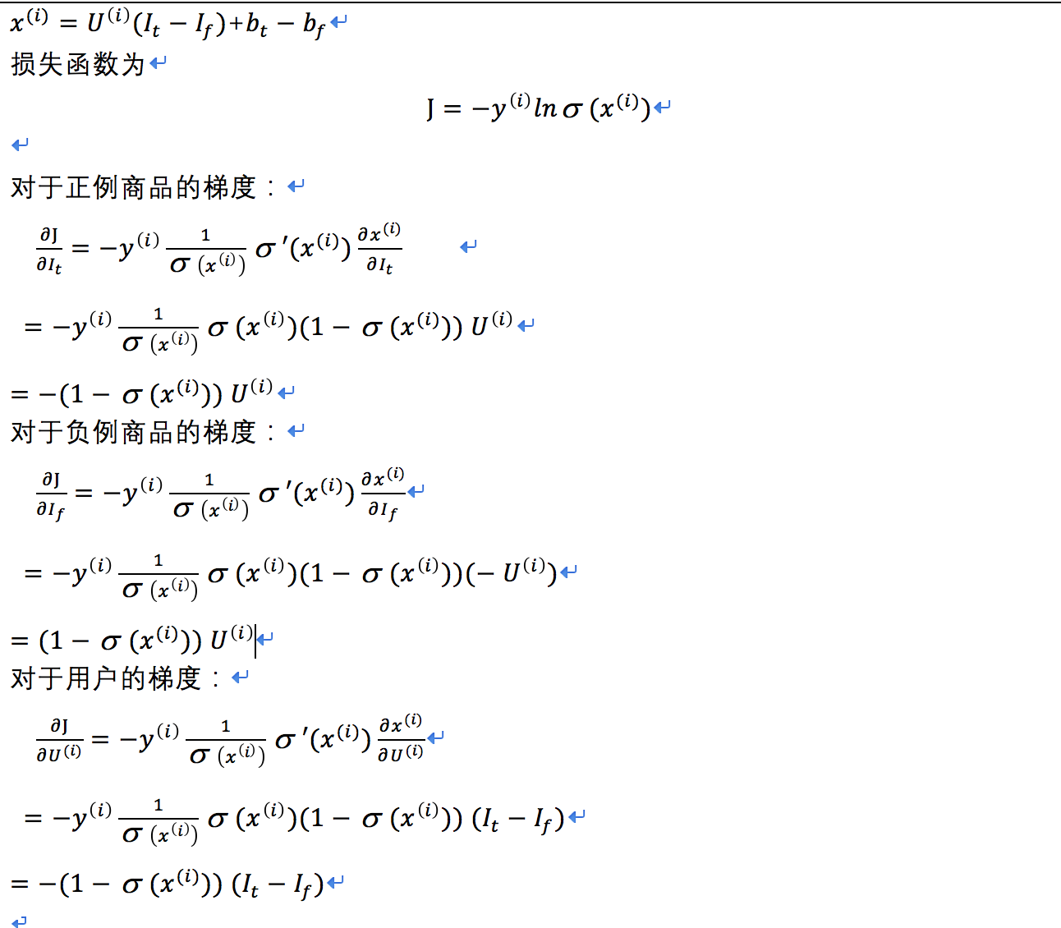

二分类形式中，用户向量$U_{i}$，正例商品向量$I_{t}$，负例商品向量$I_{f}$。标签为$y_{i}$=1，注(所有样本的标签均为1)。
Notes:
对于这个梯度公式，从公式推导的结果呢跟我们直观理解是一致的。$西格玛 (x^{(i)})$ 代表正例和负例的差，如果这个值越大，代表模型越好。
正样本每次优化是向用户向量的方向，负样本每次优化是向用户向量的反方向

Slide 25
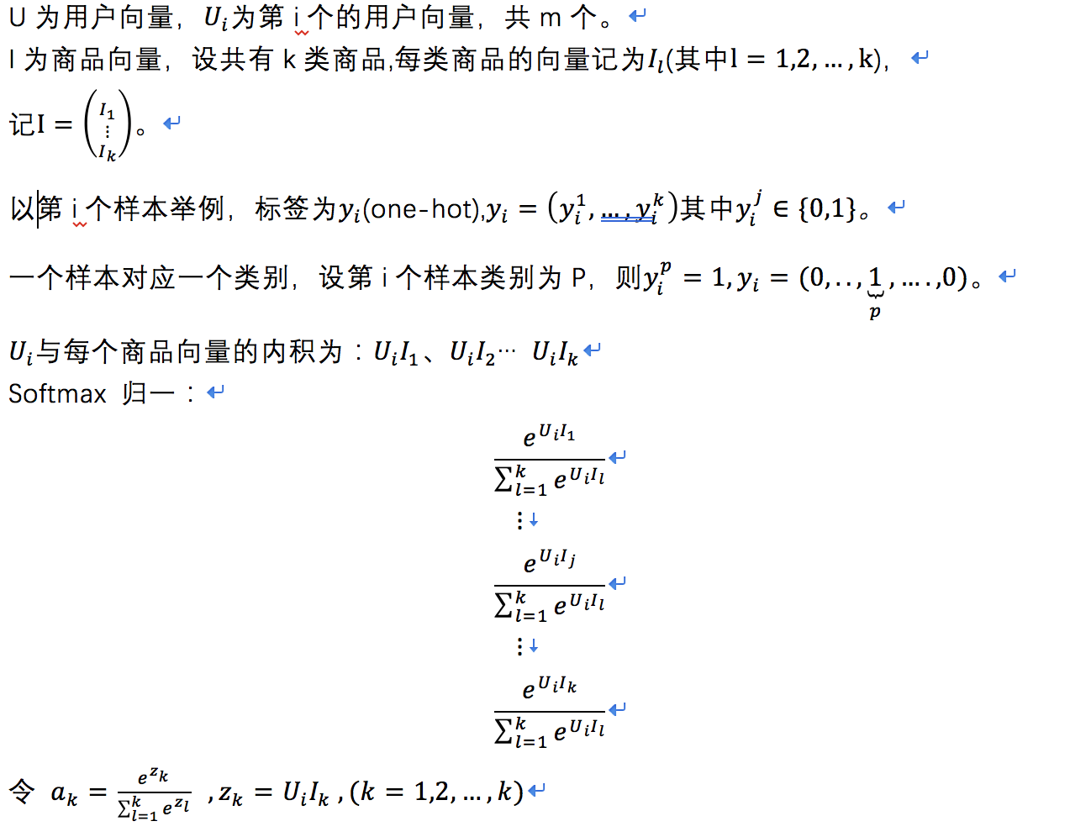
Softmax多分类问题的梯度推导如下：

Slide 26
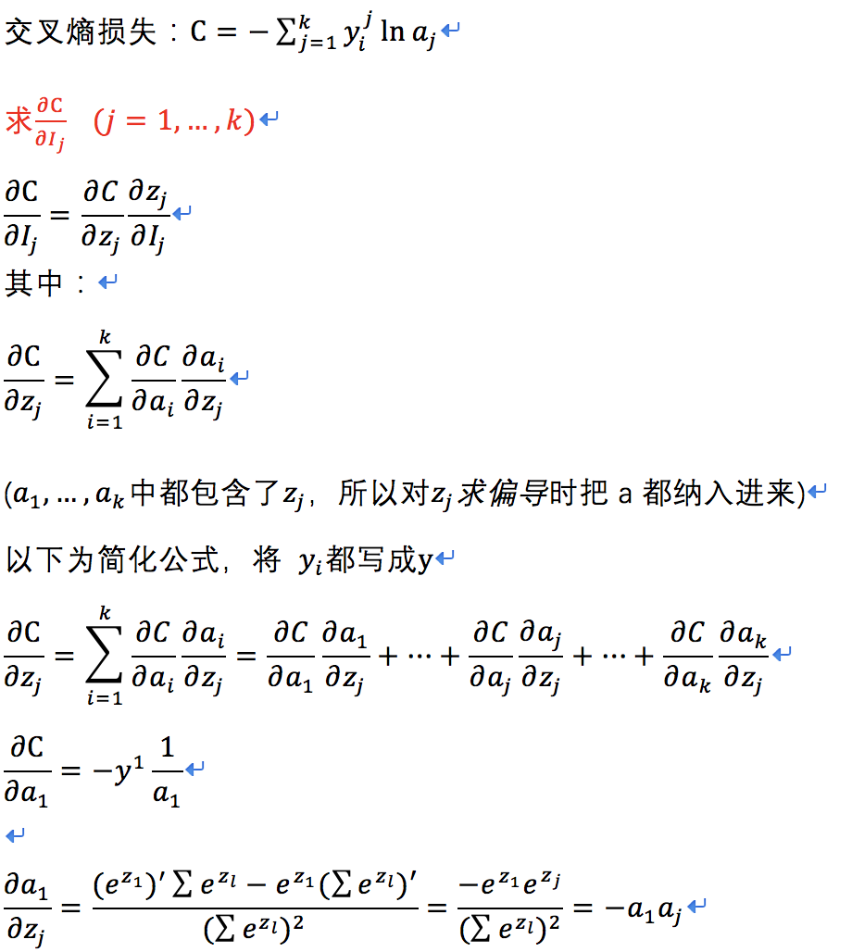
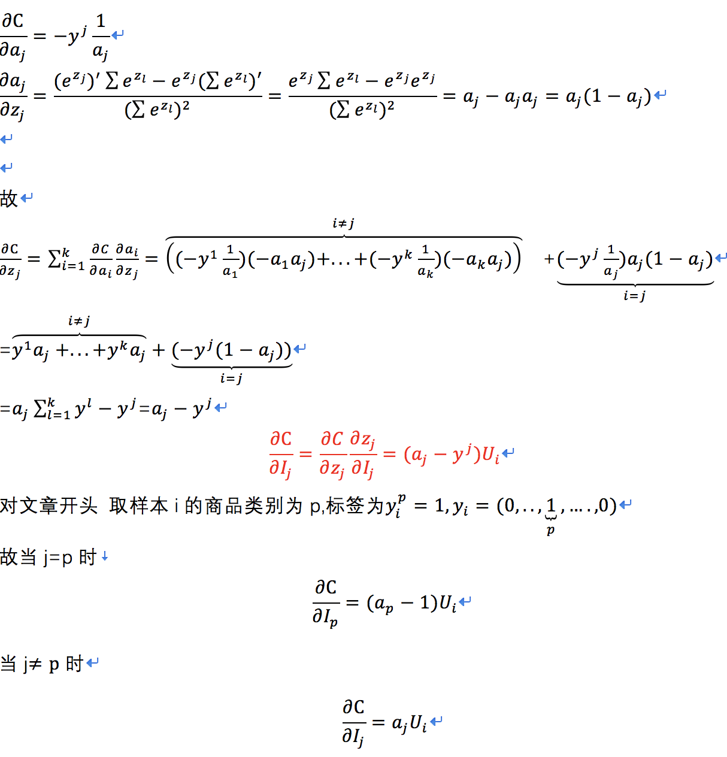
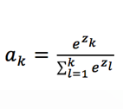
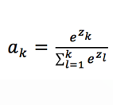

Slide 27
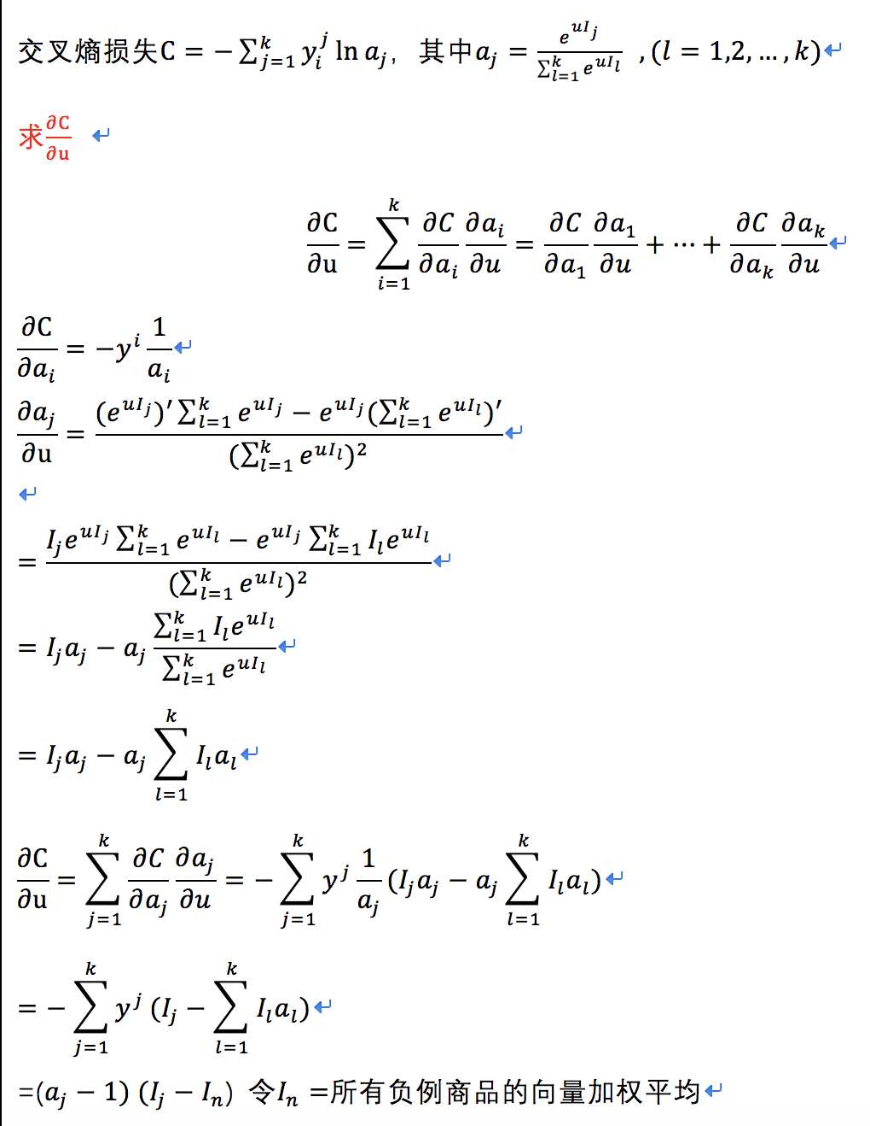
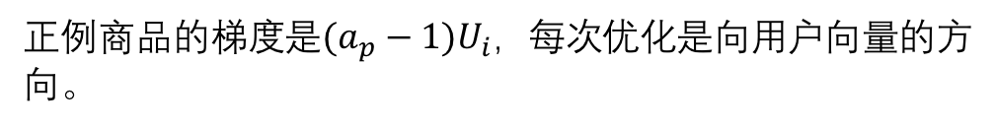

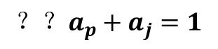
正例商品的梯度是$(a_{p}−1)U_{i}$，每次优化是向用户向量的方向。
负例商品是$a_{j}U_{i}$，每次优化是向用户向量相反的方向。
$$？？a_{p}+a_{j}=1$$
从理论上来讲，
softmax的形式对于正例的情况，商品向量的优化基本上是一致的。
对于负例商品来说，由于负样本多样性的原因，每次优化的步长变小了，更容易避免鞍点陷阱。
对于用户来说，由于考虑了batch下加权负样本进行修正，初步判断softmax的优化精度会比二分类的要好。
Notes:
如果将softmax考虑为一个正例一个负例的情况，那么$a_{p}+a_{j}=1$，这个时候跟之前二分类的情况是完全一致的。对于用户向量的优化也是同理。唯一的区别是对于多分类来说，负例的商品多个，他们每个优化的步长$a_{j}$这个的绝对值一般来说是要比二分类时候$西格玛 (x^{(i)})$ 要小得多的。

Slide 28
数据集来源于amazon的一个公开数据集（http://snap.stanford.edu/data/amazon-meta.html）。
首先，二分类在数据集上面表现还不错。在测试集上auc为0.8022。
再在进行trick（Negative Sample）的softmax的模型下进行训练，评估，在测试集上auc为0.8217 。
Notes:
0.672

Slide 29
数据是一切美好想象的核心
Notes:
ImageNet，下载了近10亿张图片，在这之后便是对这些图片进行分类、打上标签，为计算机提供学习用的“题库”，而这个“题库”就是现在的ImageNet
数据库就包含了1500万张标注好的照片，涵盖了20000多种物品
179个分类器. 121个数据集
李飞飞每年都会举行一场ImageNet视觉识别挑战赛（ILSVRC）。ImageNet挑战赛的机器识别错误率， 七年来从28%降到了3.6% ，比人眼识别的错误率5.1%还要低
Do we Need Hundreds of Classifiers to Solve Real World ClassificationProblems rf、svc

